Slide 1

Автор: Суфиянова Э.С., учитель начальных классов
МБОУ «СОШ№1»
«Семья и школа: пути эффективного взаимодействия для успешной реализации внутреннего потенциала младшего школьника»
г. Мирный 2024г.

Slide 2
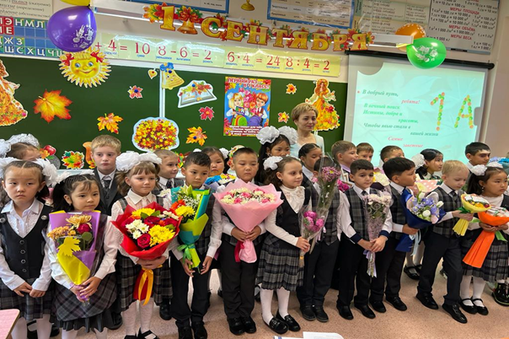
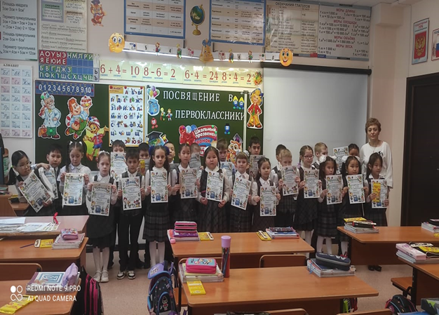
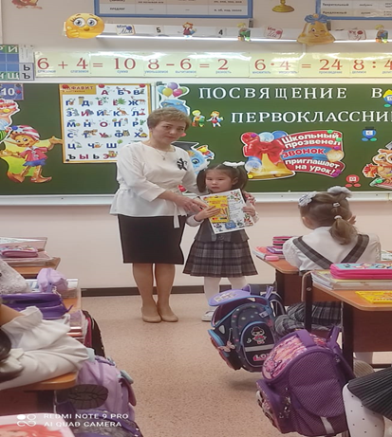

Slide 3
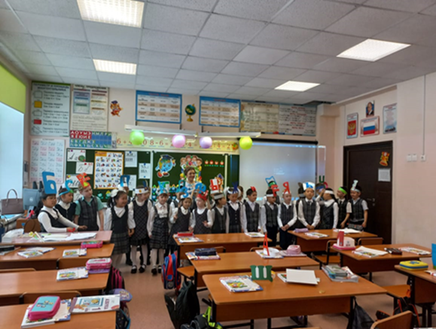
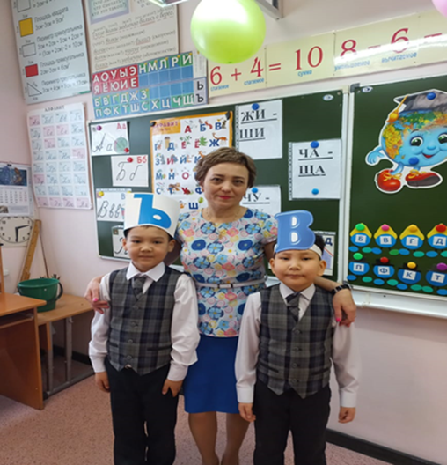
Прощание с Азбукой!

Slide 4
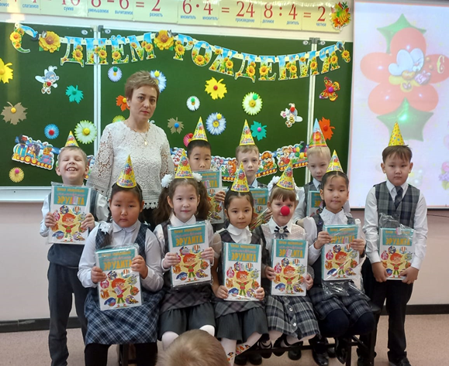
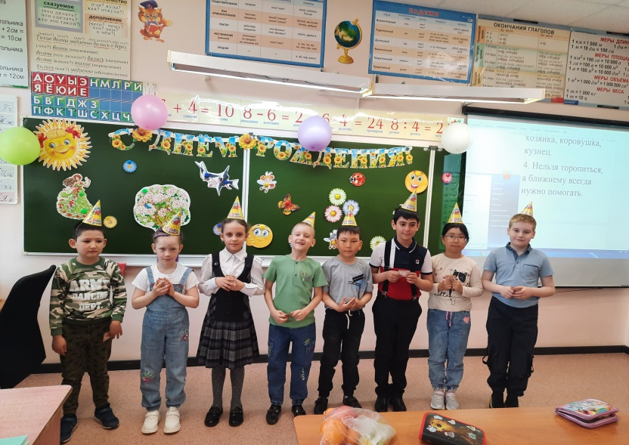
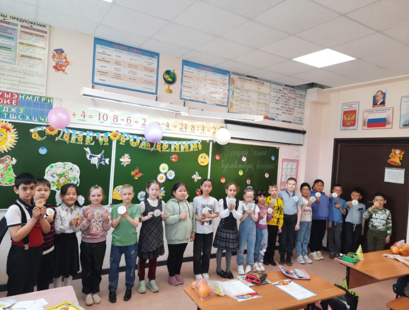
Поздравление Именинников

Slide 5
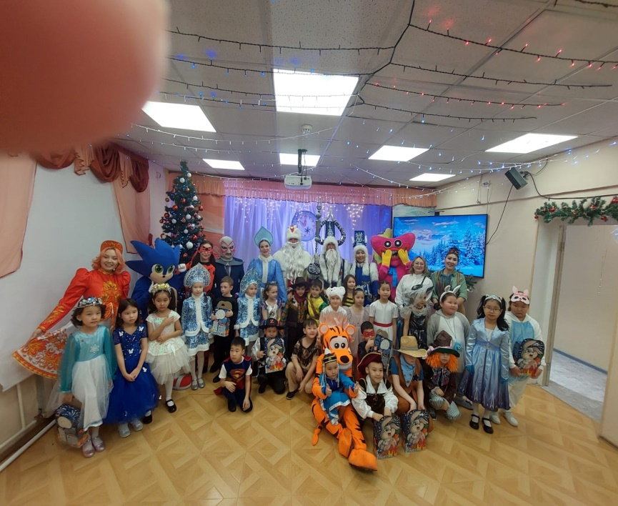
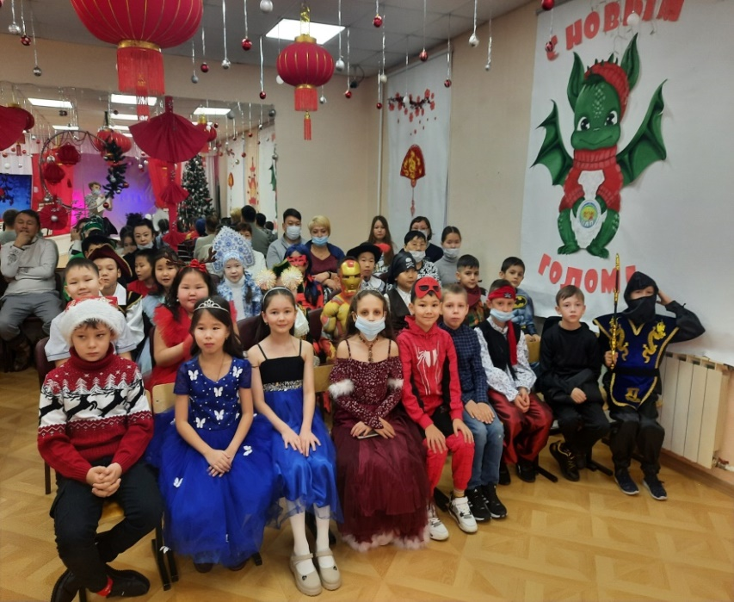
Новогодние утренники в ЦДО 2022 г, 2023г.

Slide 6
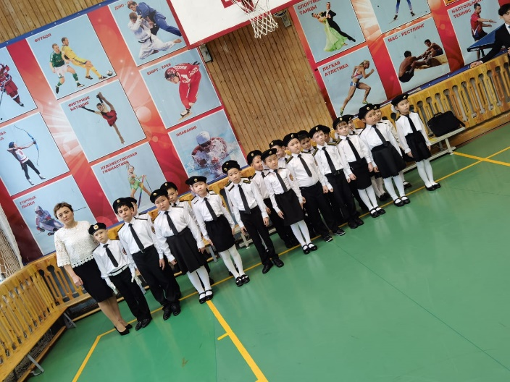
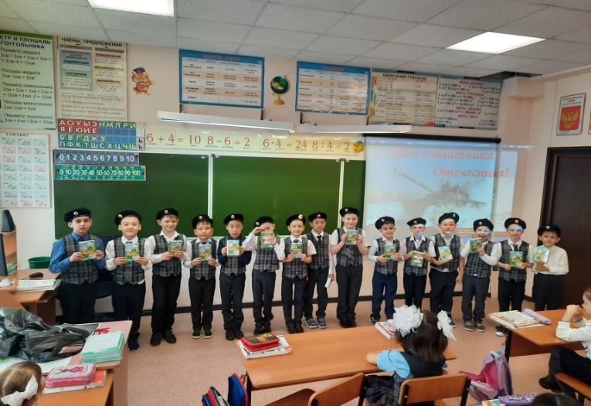
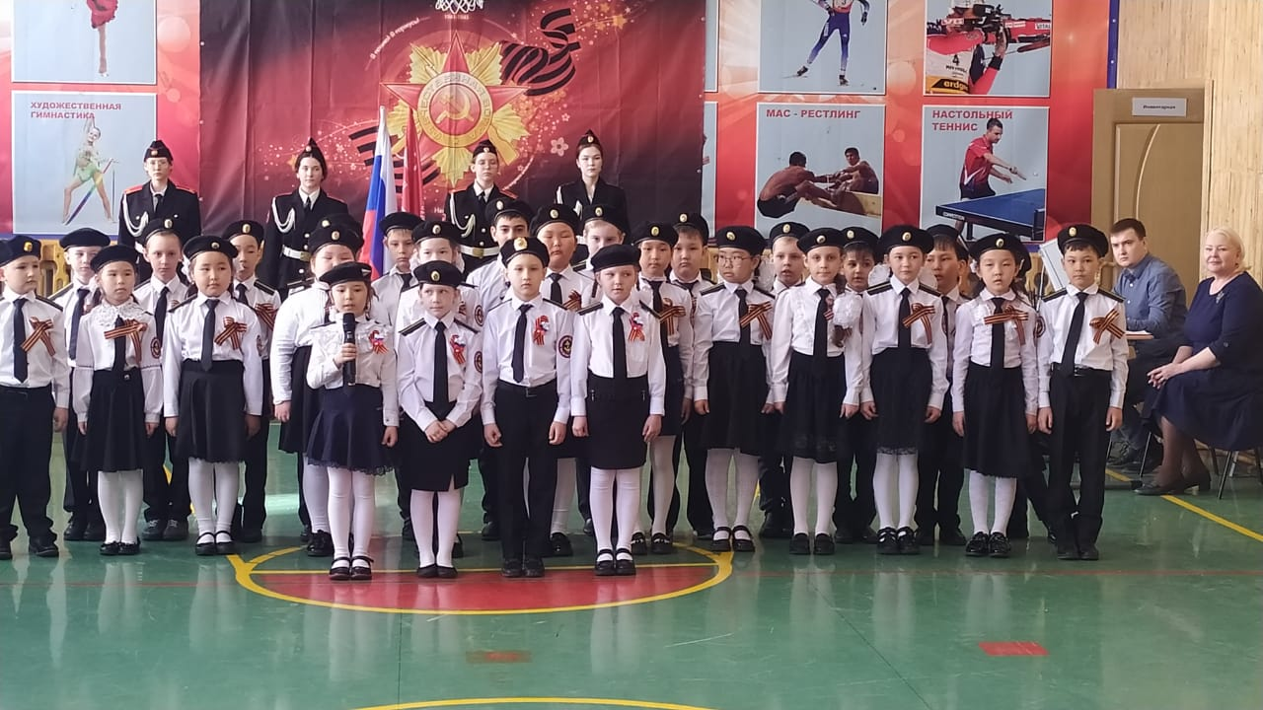
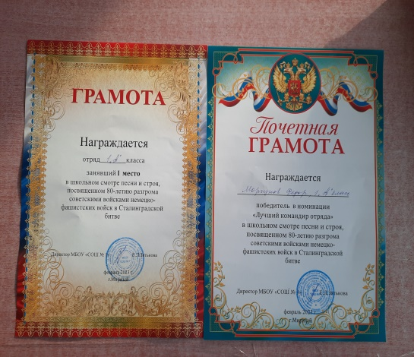
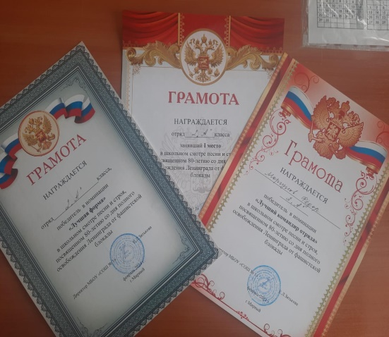
Смотр песни и строя, конкурс Патриотической песни

Slide 7
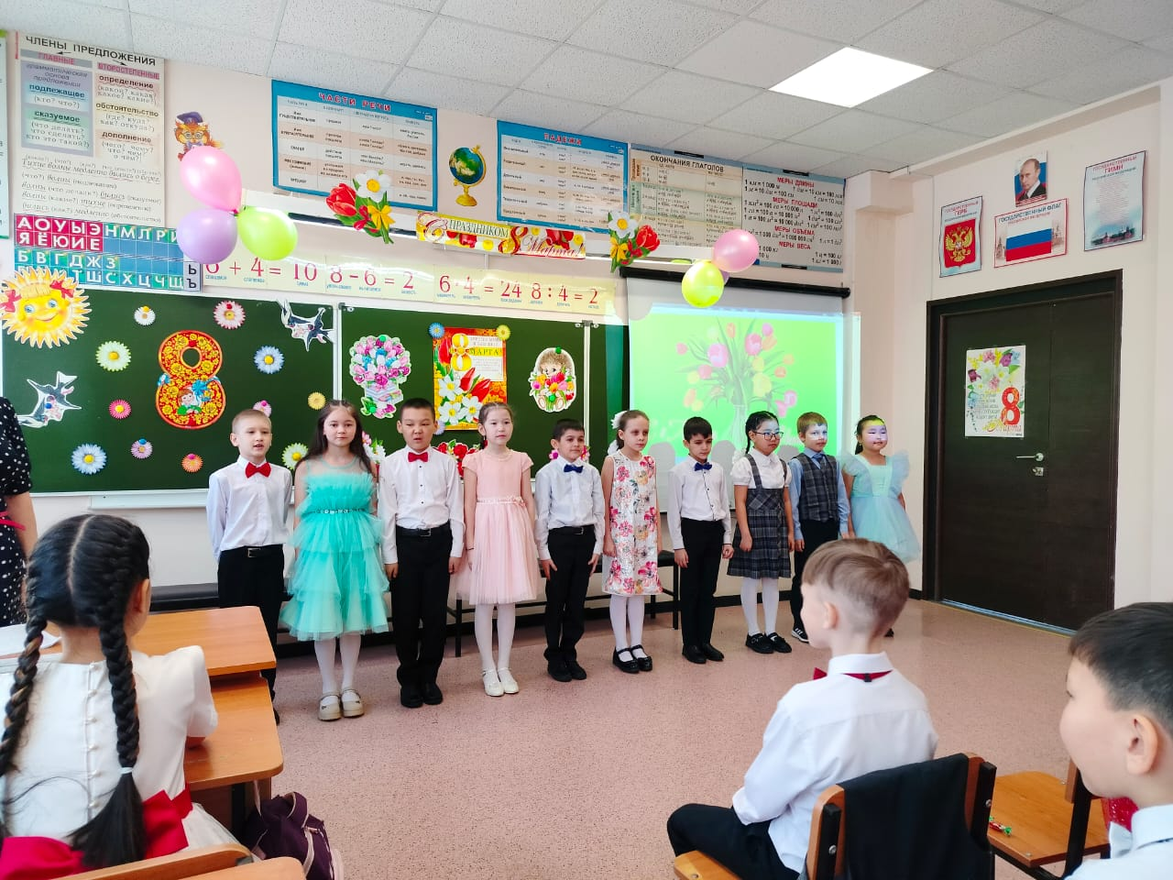
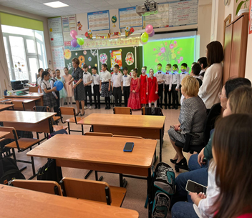
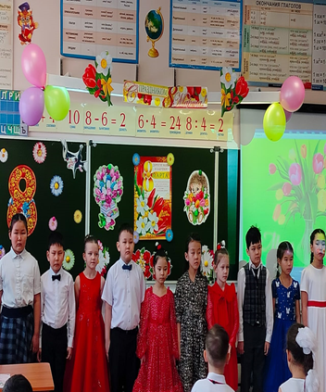
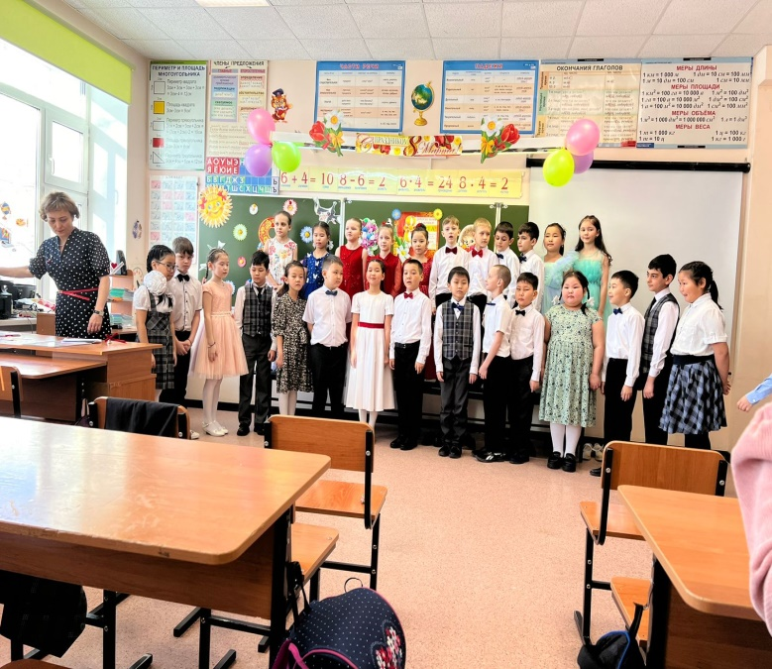
Поздравление мам, девочек и бабушек.

Slide 8
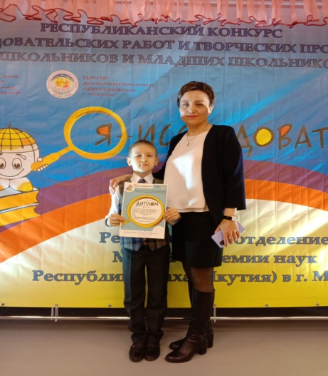
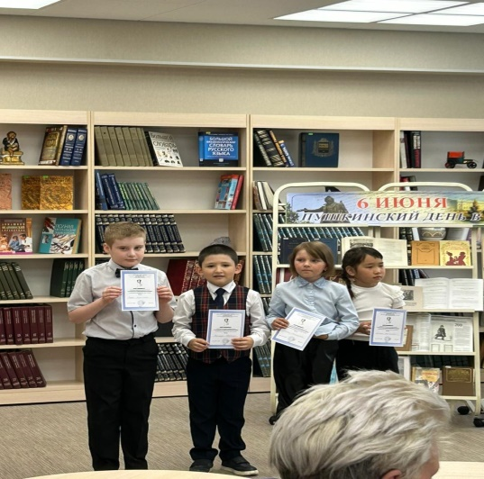
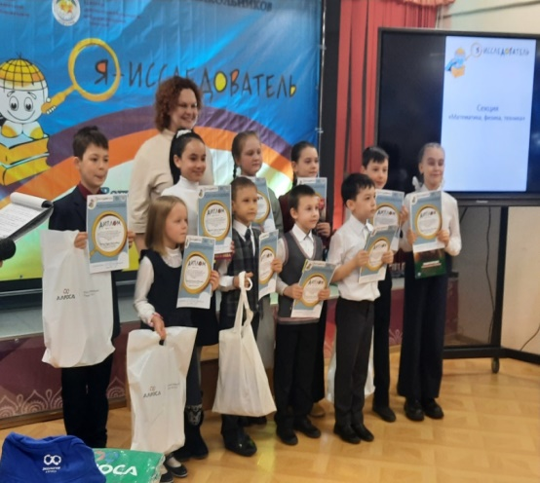
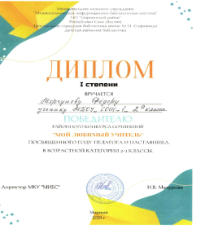

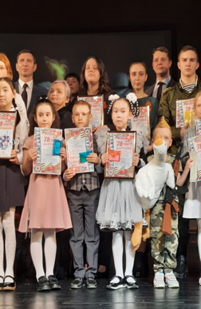
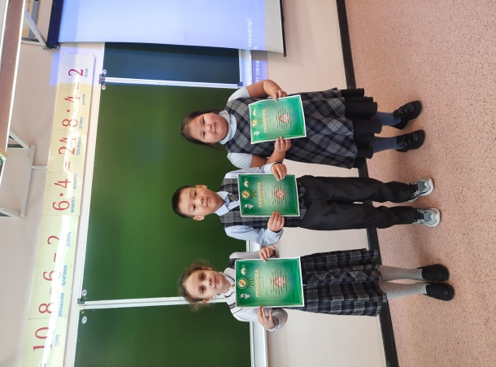
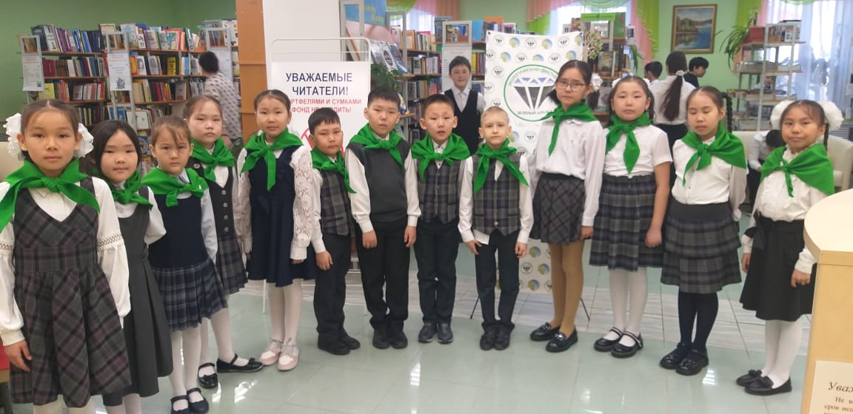
Участие детей в районных мероприятиях :

Slide 9
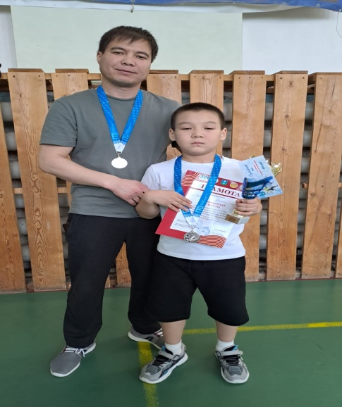

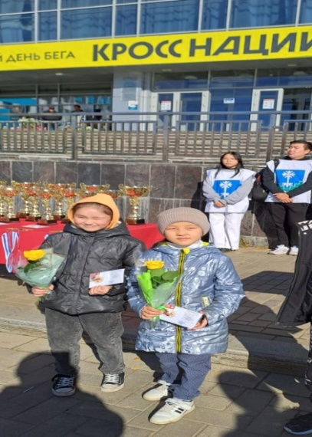
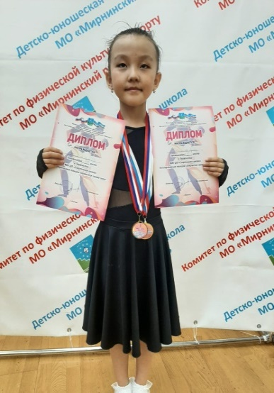
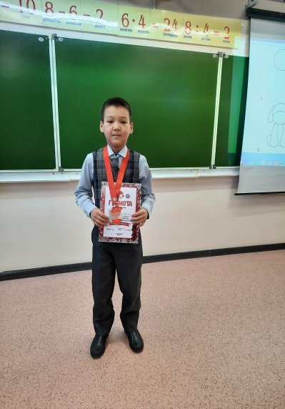
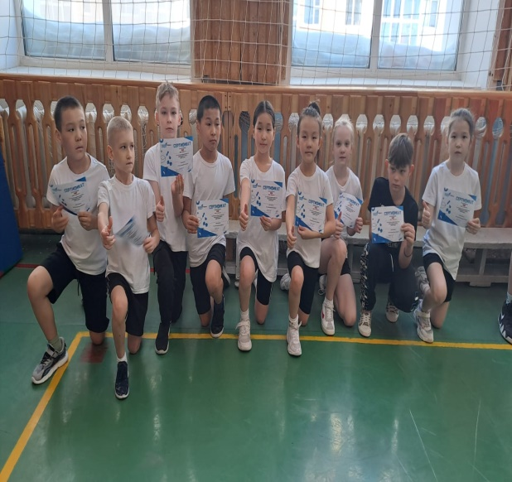
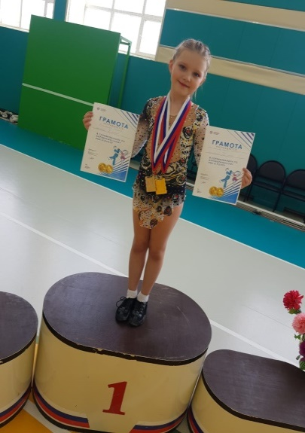
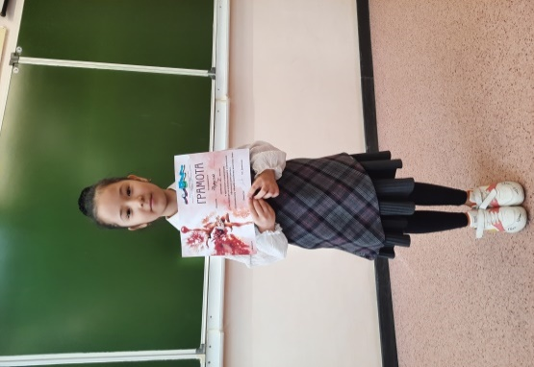
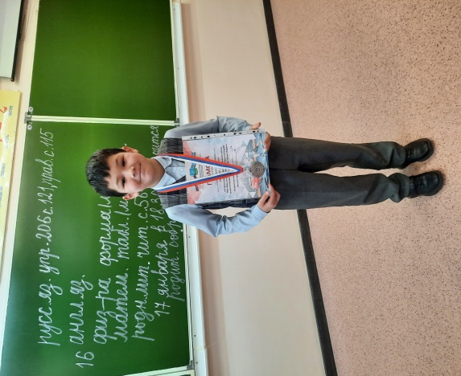
Спортивные достижения:
Отцовский патруль ГТО, 2 место

Slide 10
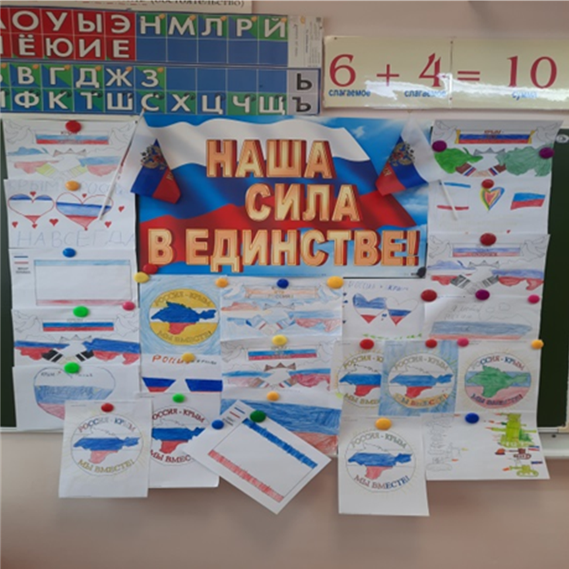
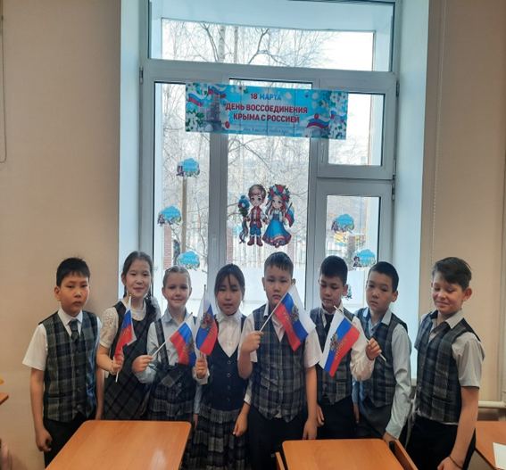

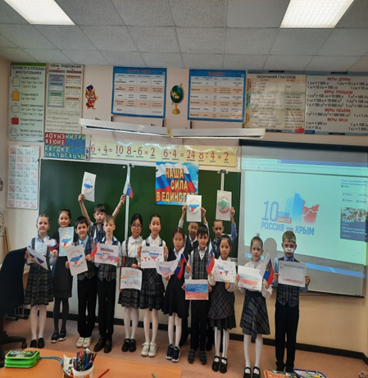
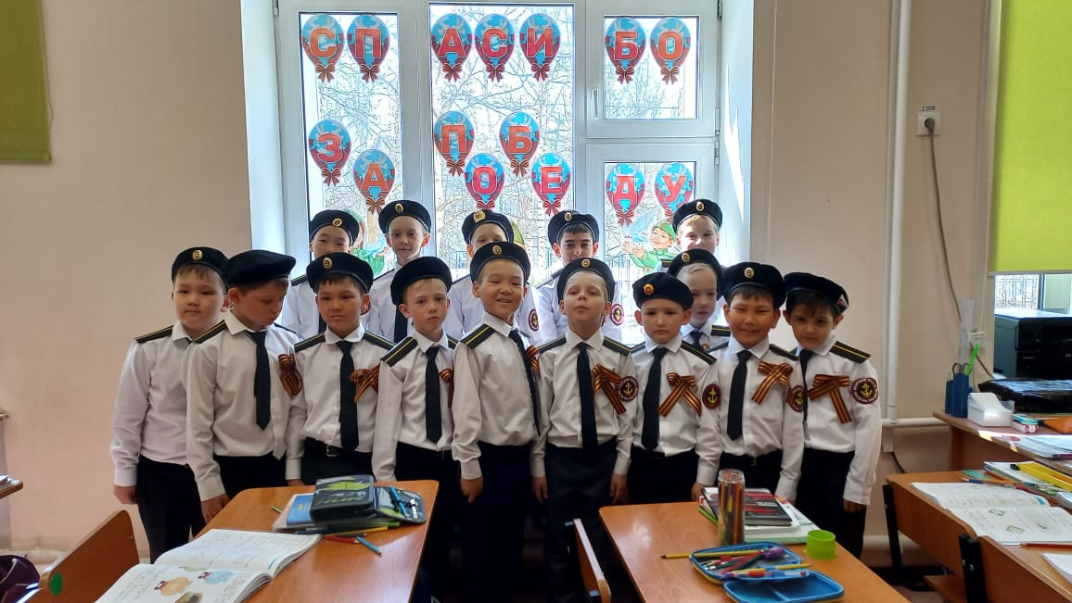
Участие в акции «Окна Победы», «Окна Русской весны»

Slide 11
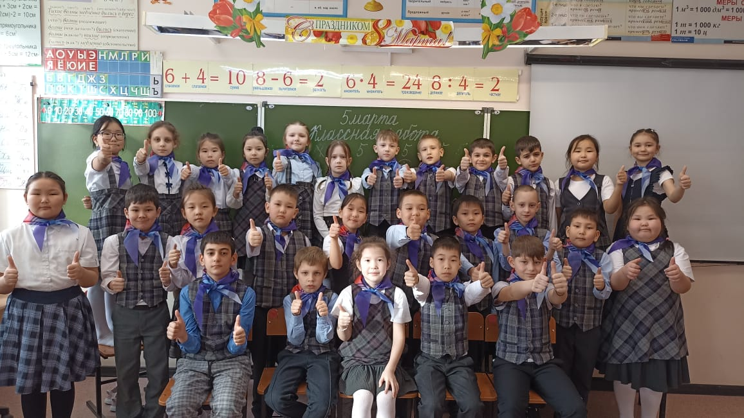
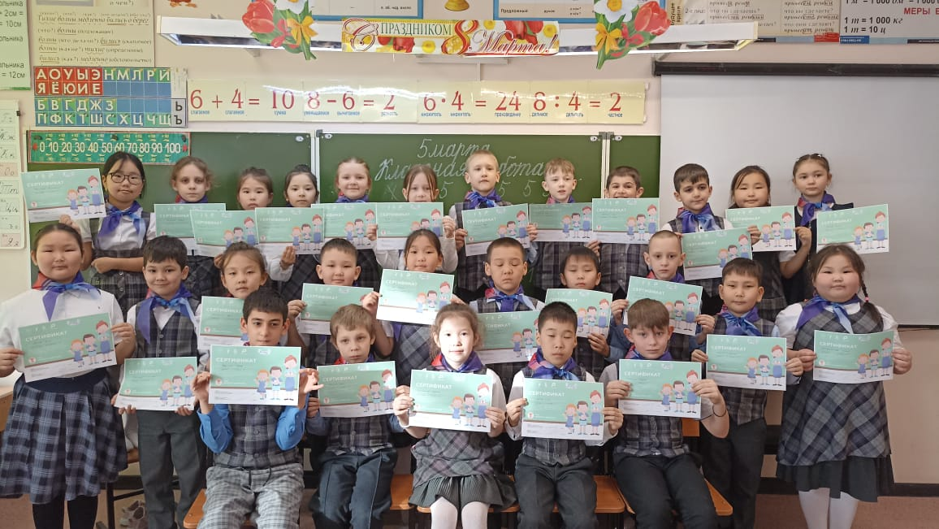

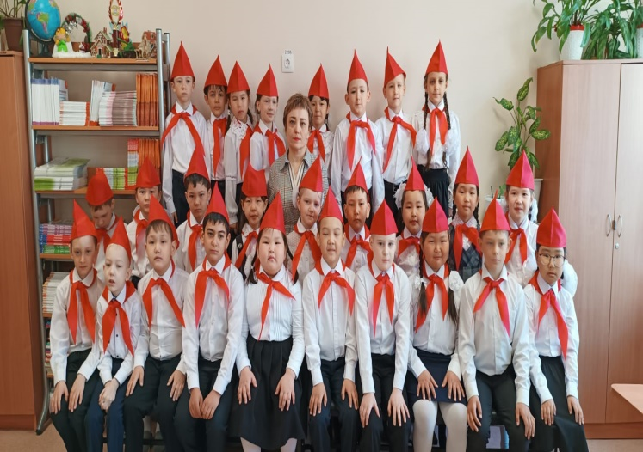
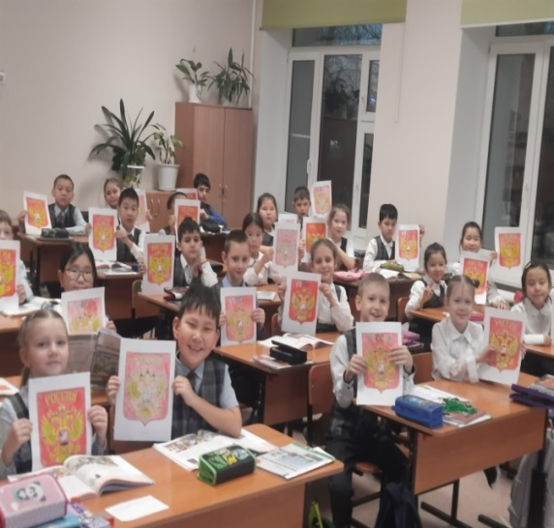
«Орлята России», трек «Орлёнок - Спортсмен»
Акция «Я и пионерия»

Slide 12
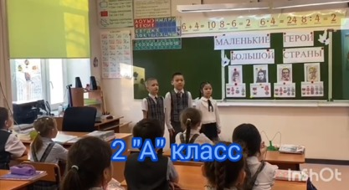
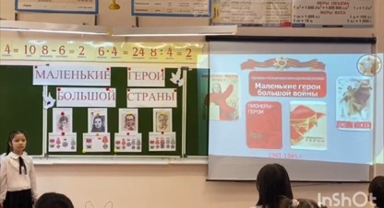
Всероссийская акция «Классика Победы. Дети – Герои. Маленькие герои – большой страны »

Slide 13
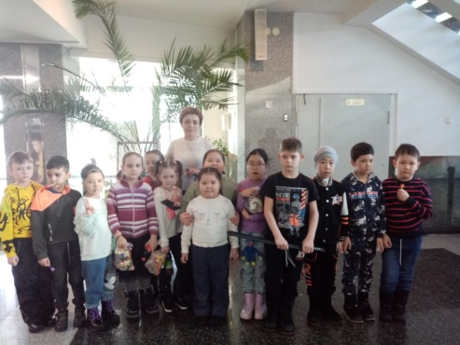
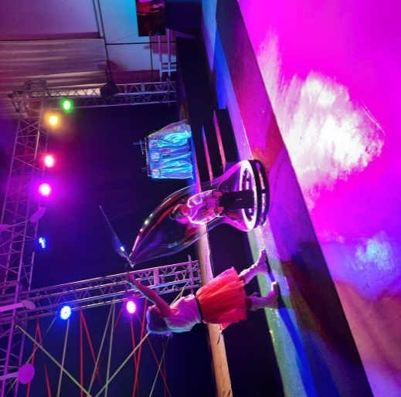
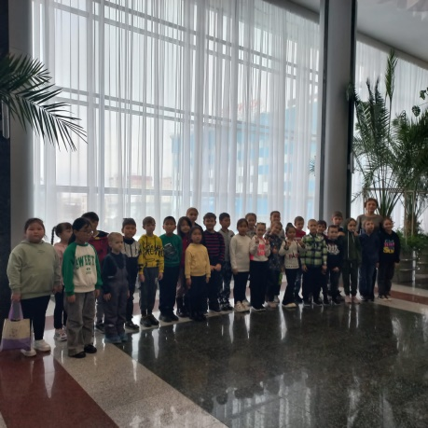
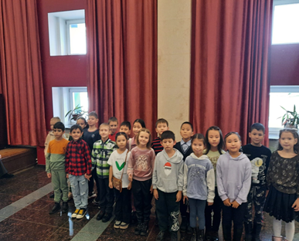

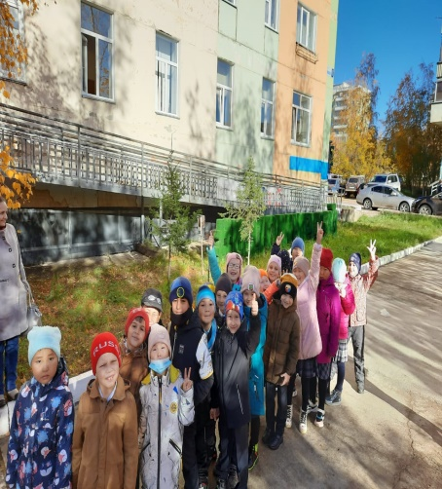
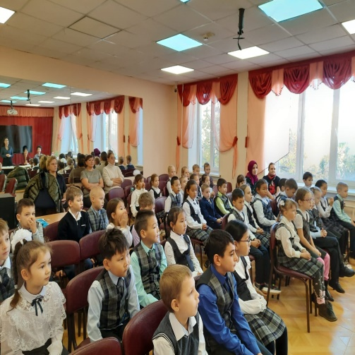




Коллективный выход в ЦДО (экскурсия), библиотеку на экологический урок, ДК «Алмаз» «Шоу мыльных пузырей», Цирк, Мирнинский театр на музыкальную сказку «Сказка о рыбаке и рыбке», «Приключения Колобка».

Slide 14







Онлайн – акция «Голос семьи»

Slide 15








Участие в дистанционных олимпиадах, конкурсах

Slide 16







Участие в районной акции «Собери пластику- спаси землю»

Slide 17



Всероссийская акция «Крокус Памяти»

Slide 18




Родители учат детей танцевать вальс…

Slide 19





Дневник ученика

Slide 20




Отзывы родителей о работе классного руководителя 2021-2022уч.г.

Slide 21

Благодарю
за
внимание !

